Slide 1

«Игра в жизни ребенка»
Презентация к родительскому собранию
в группе раннего возраста
2023год.

Slide 2
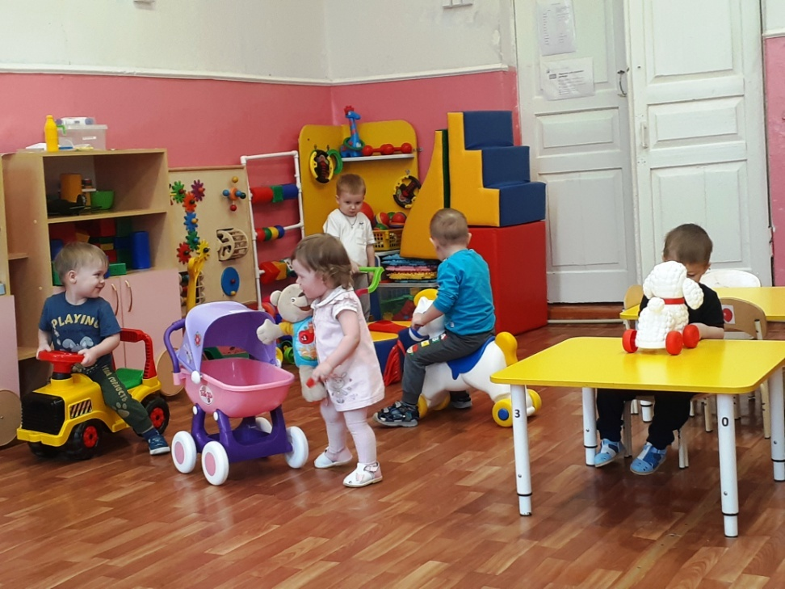
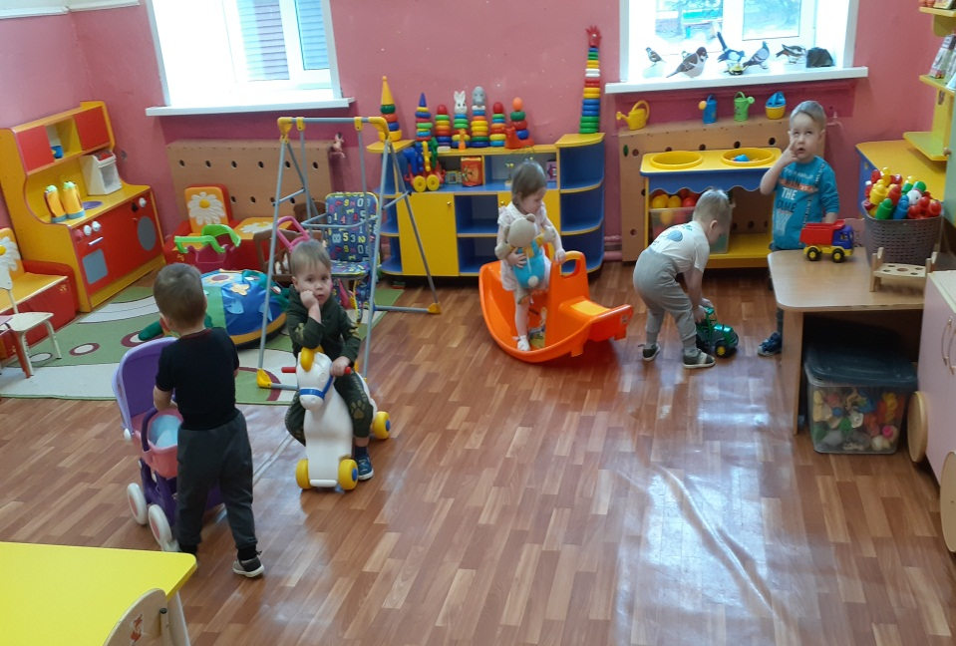

«Каков ребенок в игре, таков во многом он будет на работе, когда вырастет.
Макаренко А.С.

Slide 3

Возможности игры огромны, они
Развивают познавательные процессы личности – внимание,
память, восприятие, мышление, воображение;
Тренируют наблюдательность и ум;
Развивают творческие способности у детей;
Формируют эмоционально-чувственную сферу личности дошкольника;
Способствуют познанию ребенком самого себя и побуждают его к самосовершенствованию;
Учат самодисциплине, настойчивости, выдержке –
всем тем качествам, без которых трудно жить и достигать поставленных целей и задач

Slide 4
Какие бывают игры ?

Slide 5

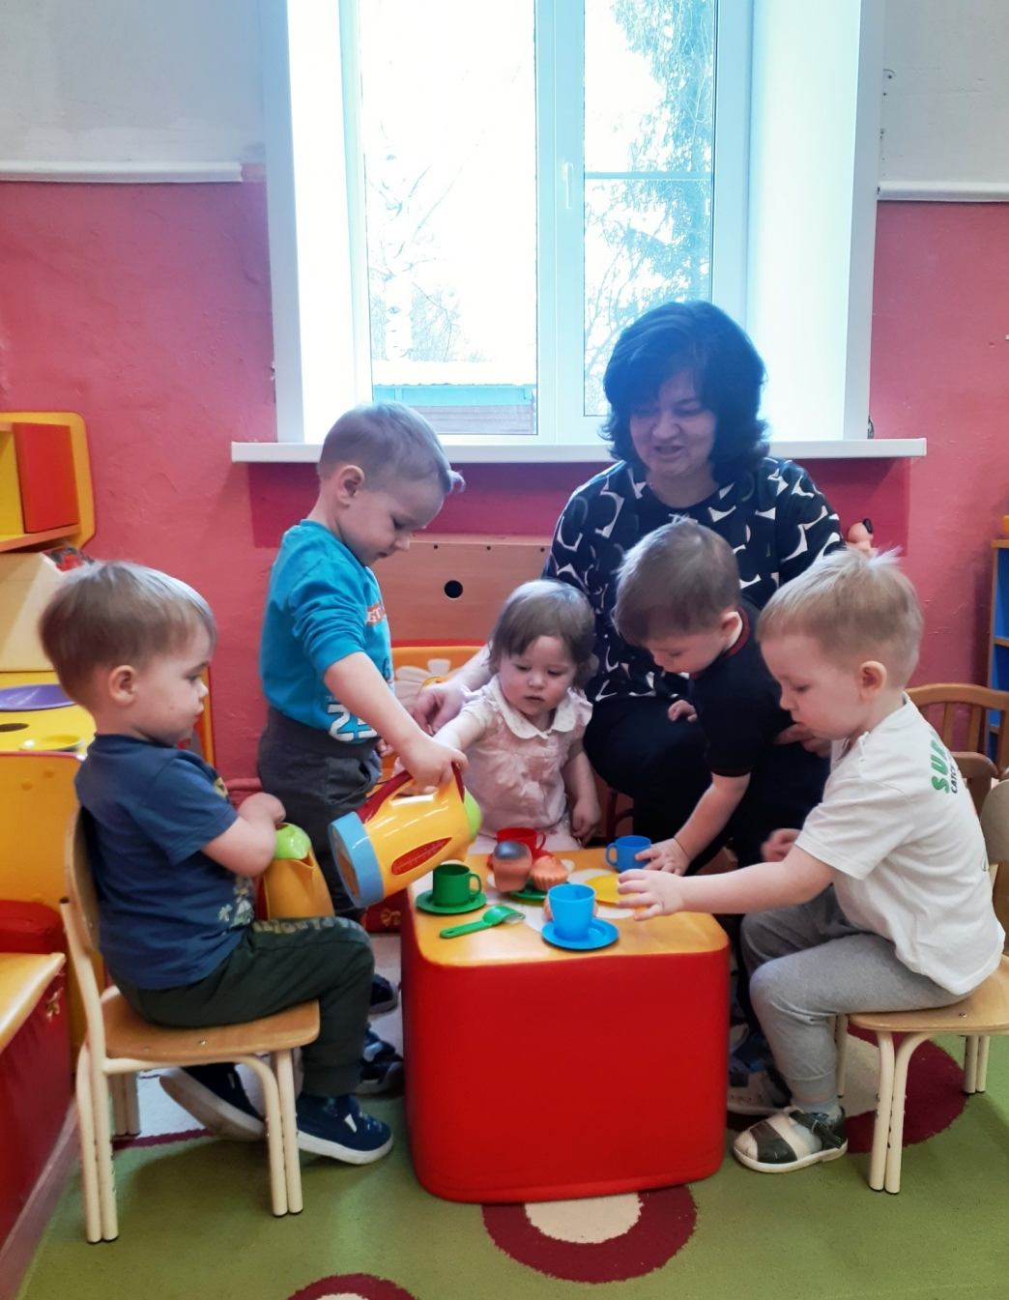
Предметные игры

Slide 6

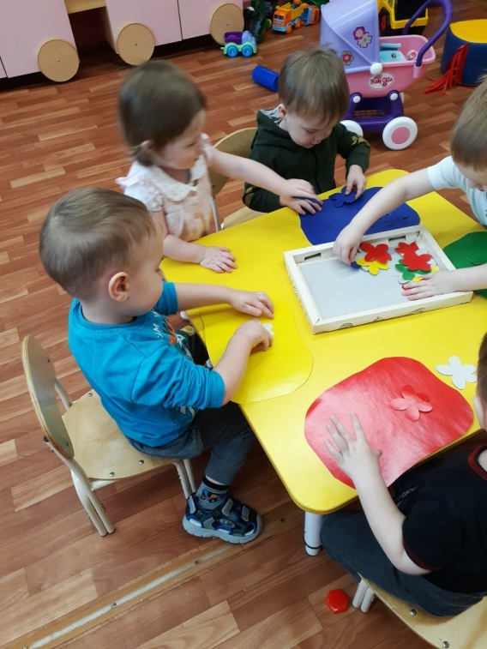
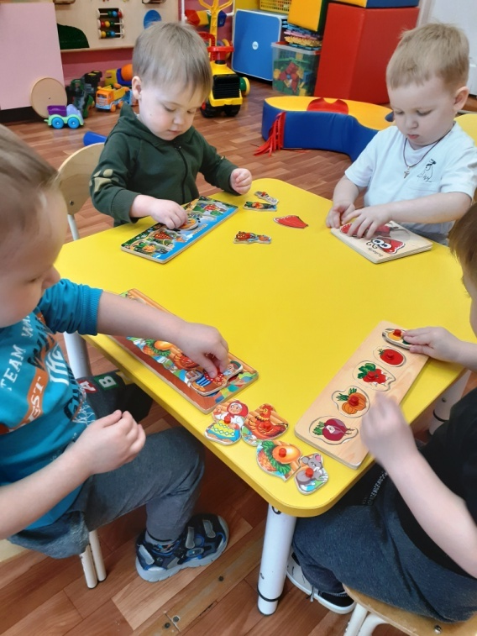
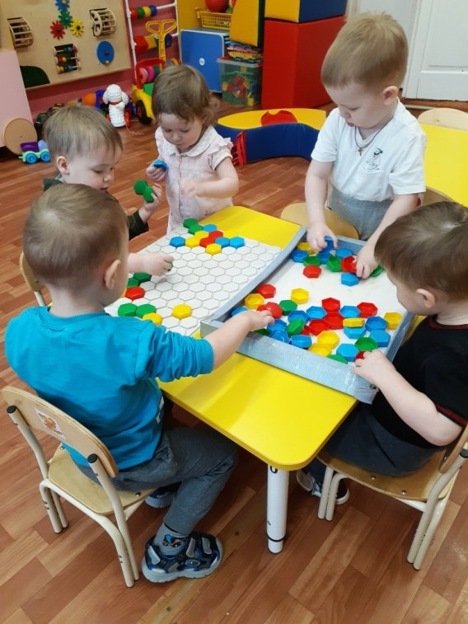
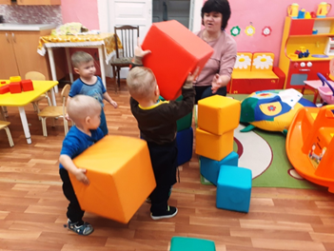
Дидактические игры

Slide 7
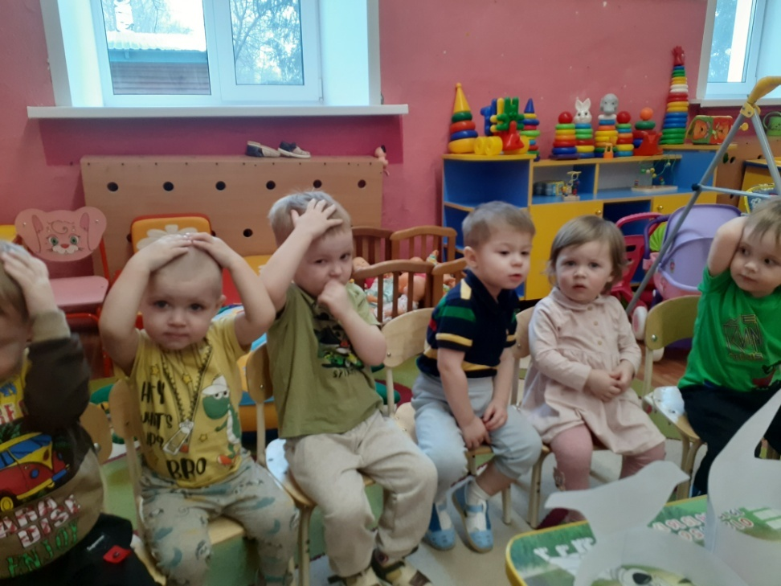
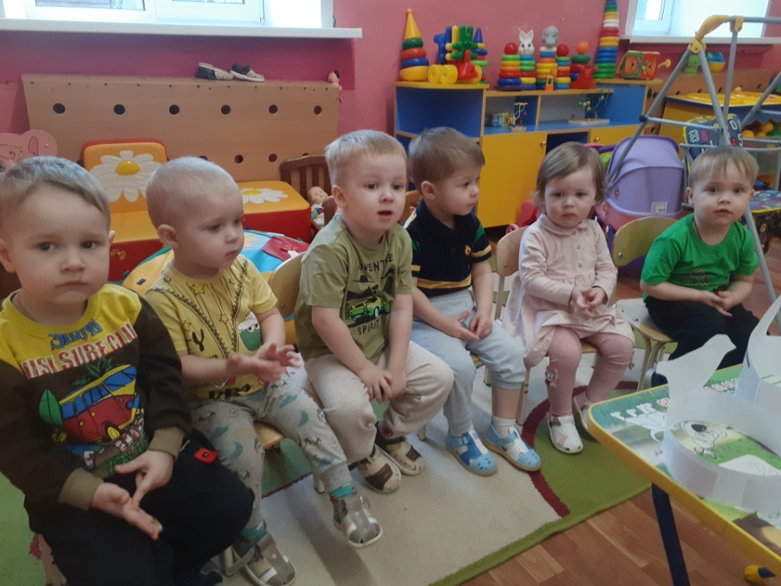
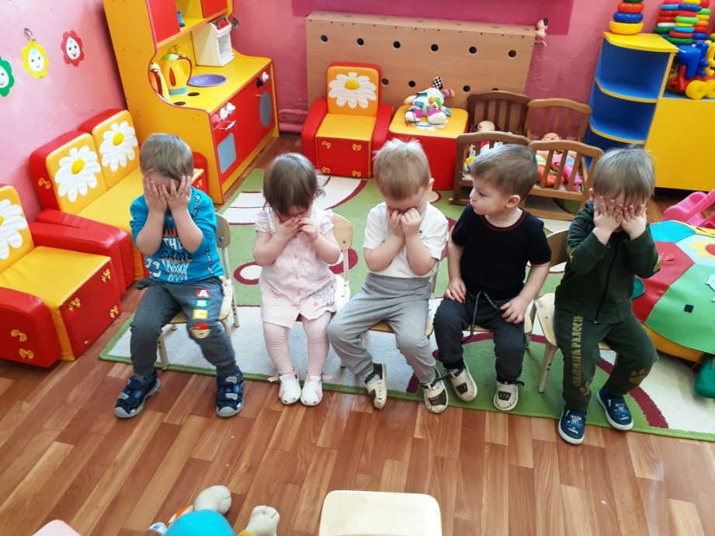
пальчиковые игры

Slide 8
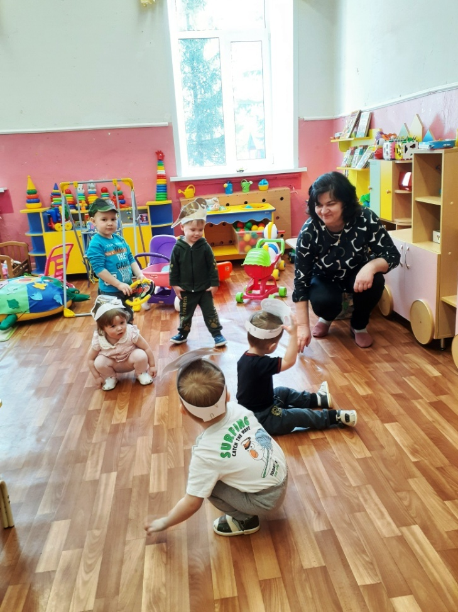
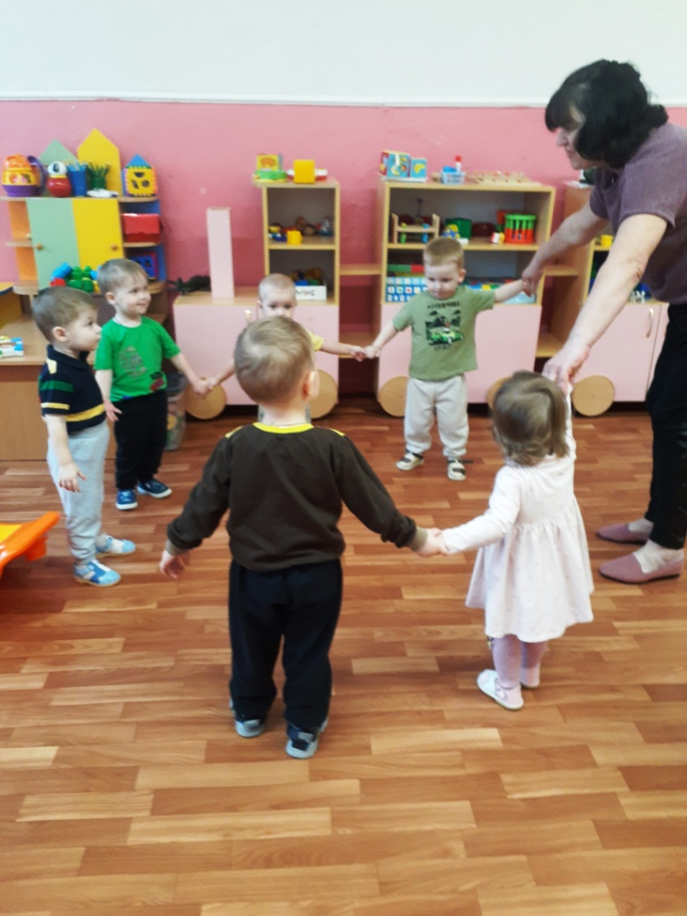
ПОДВИЖНЫЕ ИГРЫ

Slide 9
КАКИЕ БЫВАЮТ ИГРУШКИ?

Slide 10
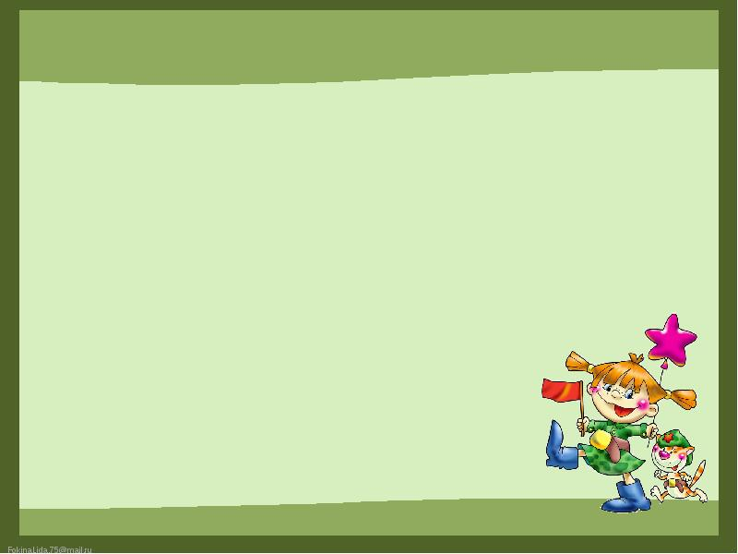
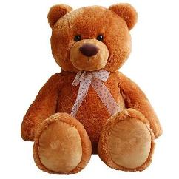
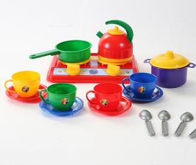

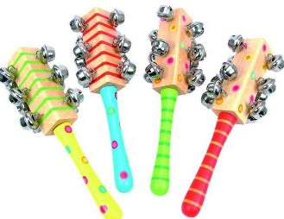
Игрушки из реальной жизни

Slide 13
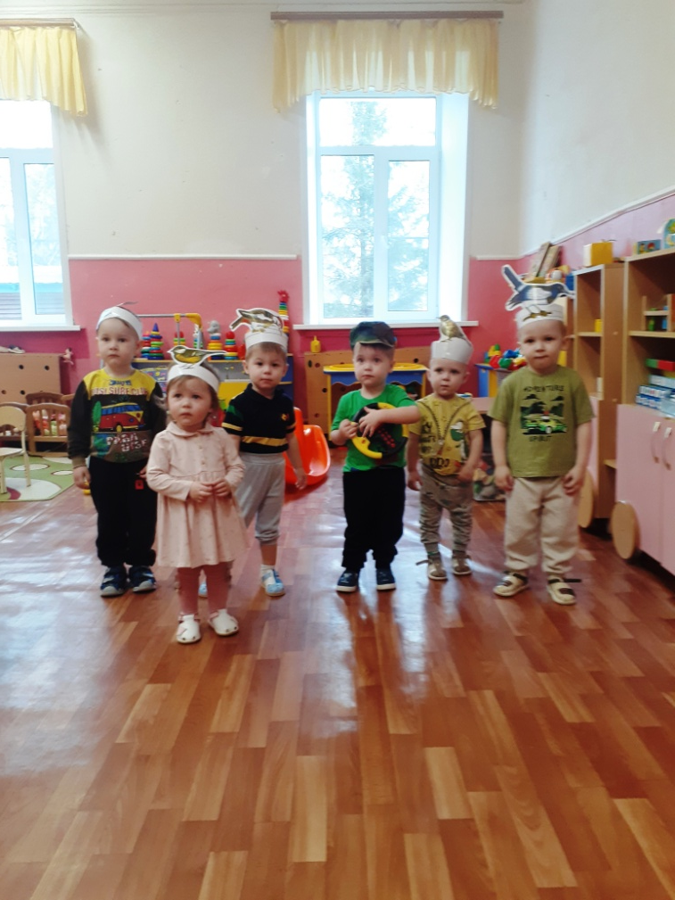
И в заключении хочу вам сказать: Давайте же будем играть вместе со своими детьми как можно чаще. Помните, игра – прекрасный источник укрепления физического, духовного и эмоционального самочувствия ребёнка,развивает речь.
Открывайте мир вместе с ребёнком!

Slide 14
Разное

Slide 15
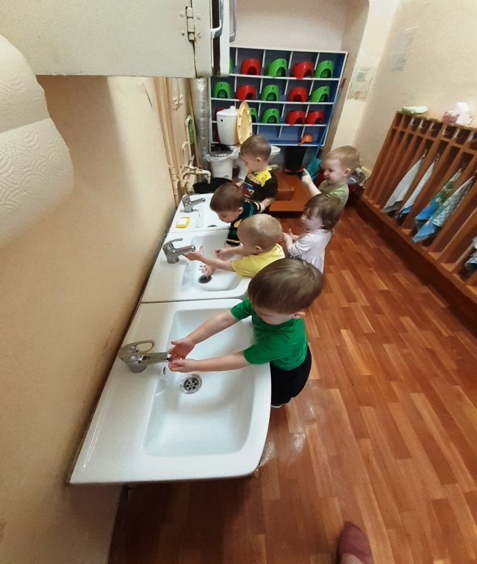
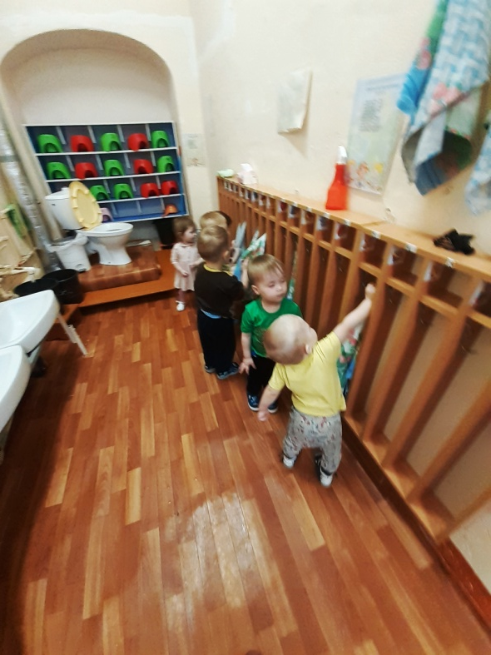
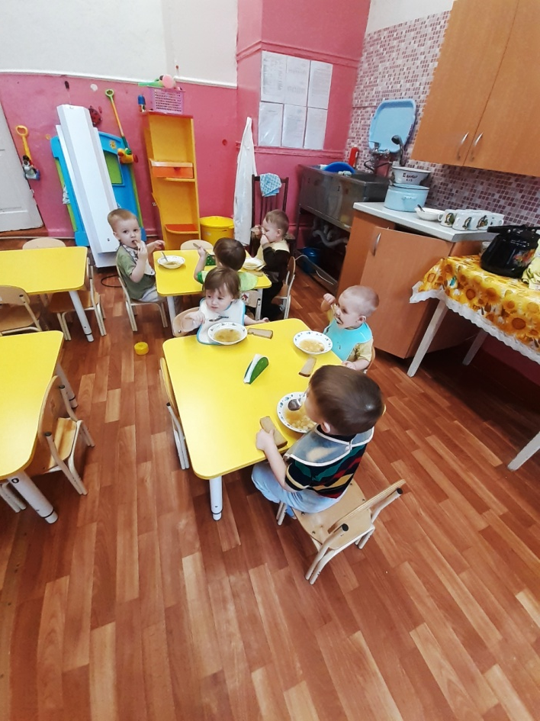
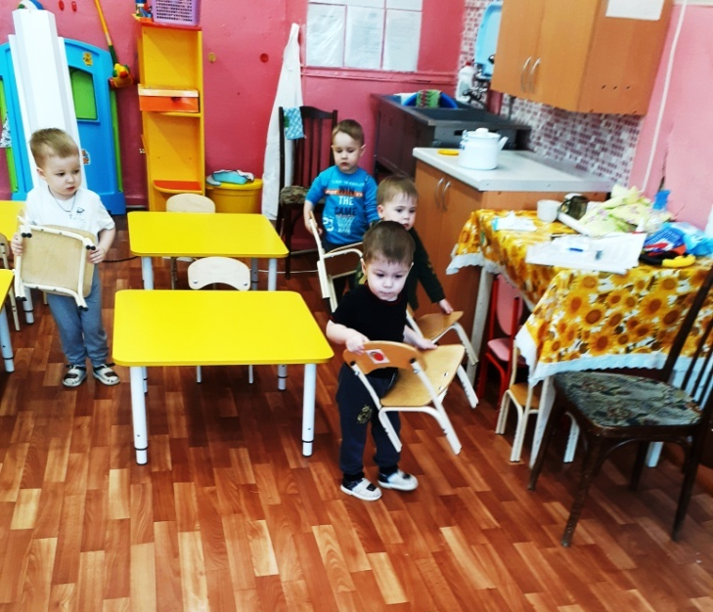
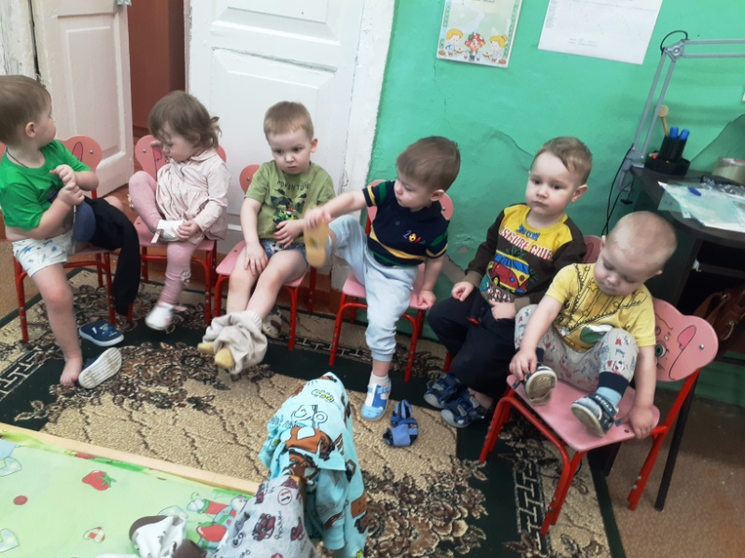
Самообслуживание

Slide 16
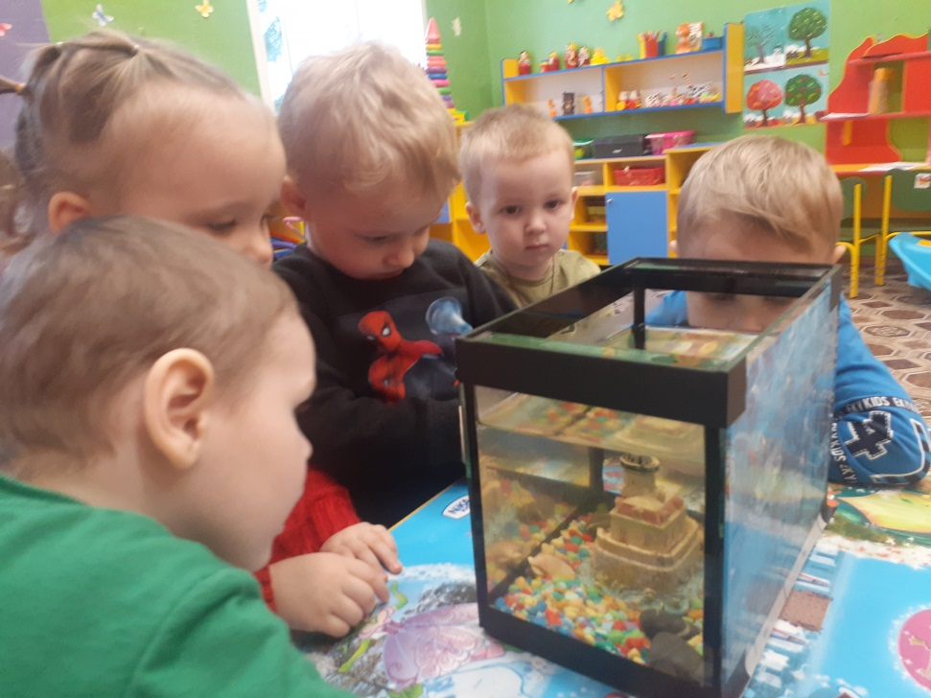
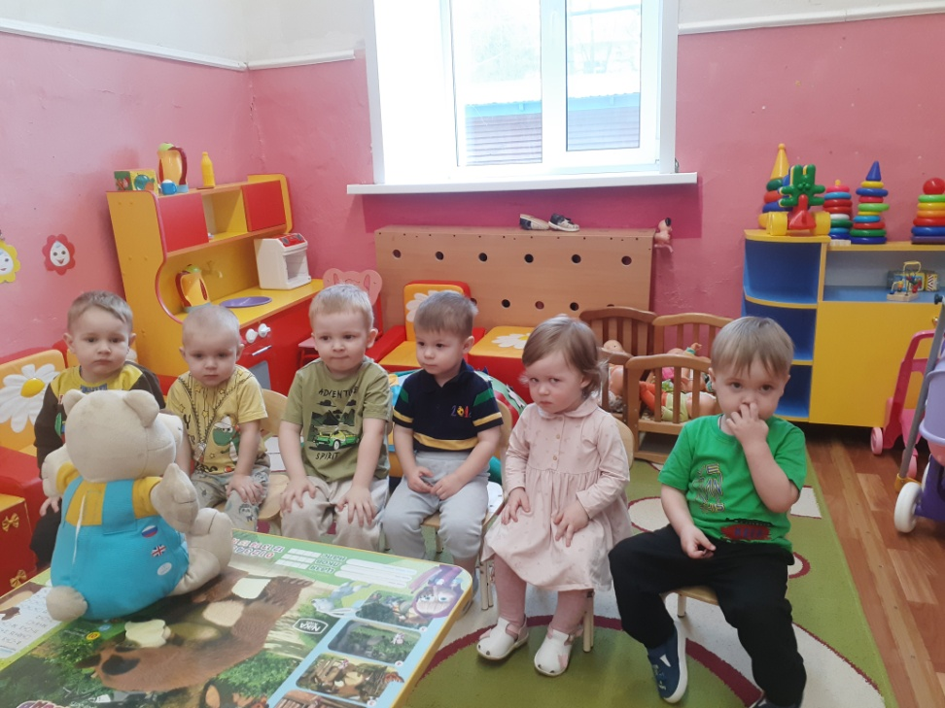
Занятия

Slide 17
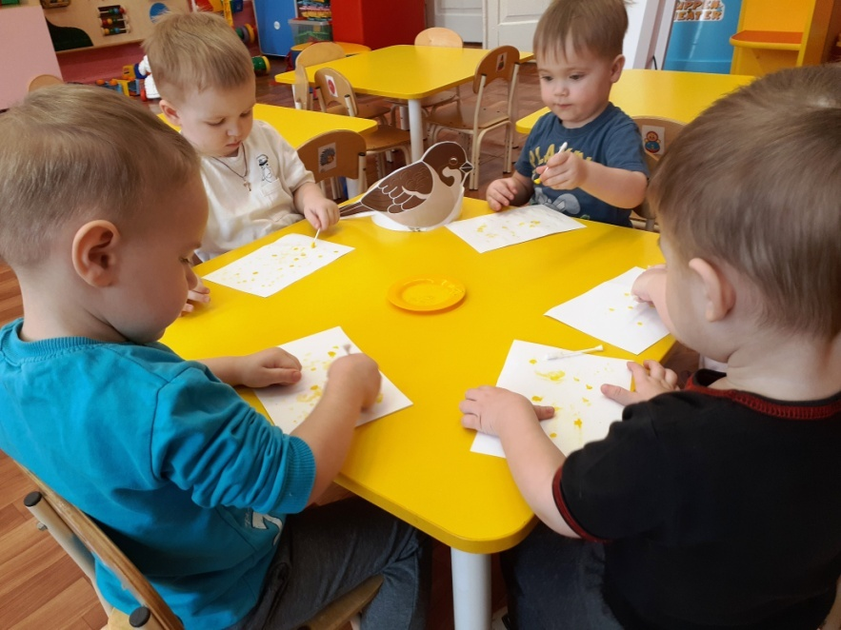
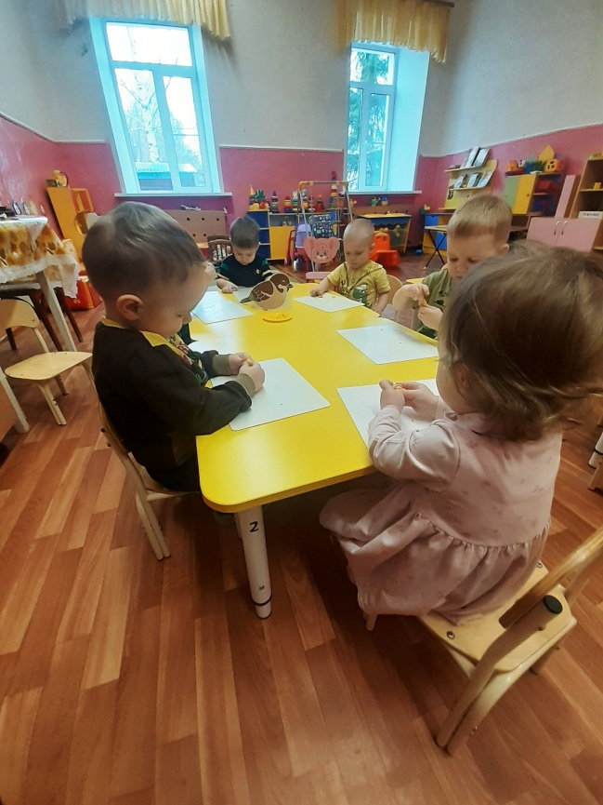
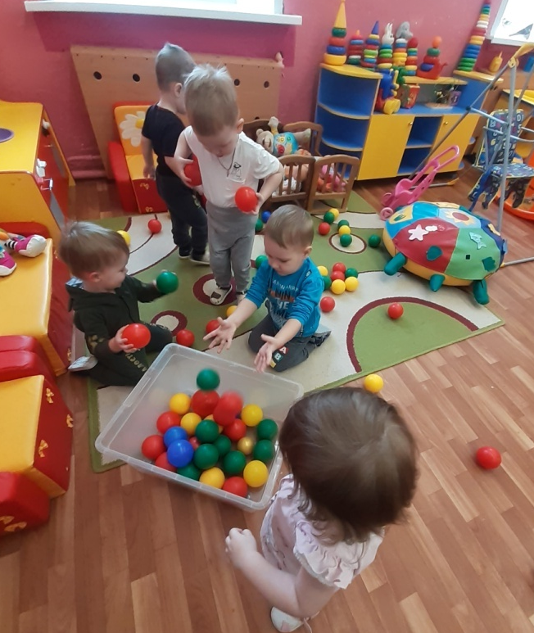

Slide 18

Спасибо за внимание!

